Slide 1
疑似ラベルを用いた自動運転のための遠赤外線画像からの物体検出
MDLab B4
加藤 達也

Slide 2
背景・目的
背景
完全自動運転の実用化に向けて技術の開発が進められており、その為に車載カメラ画像からの物体検出は重要な要素技術である。可視光画像からの物体検出は天候や時間帯によって精度が低下するので、その解決策として遠赤外線からの物体検出手法を考える。
課題
遠赤外画像のデータセットは可視光画像のデータセットと比較して数が少ない。

Slide 3
背景・目的
目的
遠赤外線画像を入力として低照度下でも安定的に動作する検出モデルを構築する。また、RGB 画像に適応 して得た検出領域を教師とするドメイン適応を用いて、遠赤外線領域における検出モデルを構築する。

Slide 4
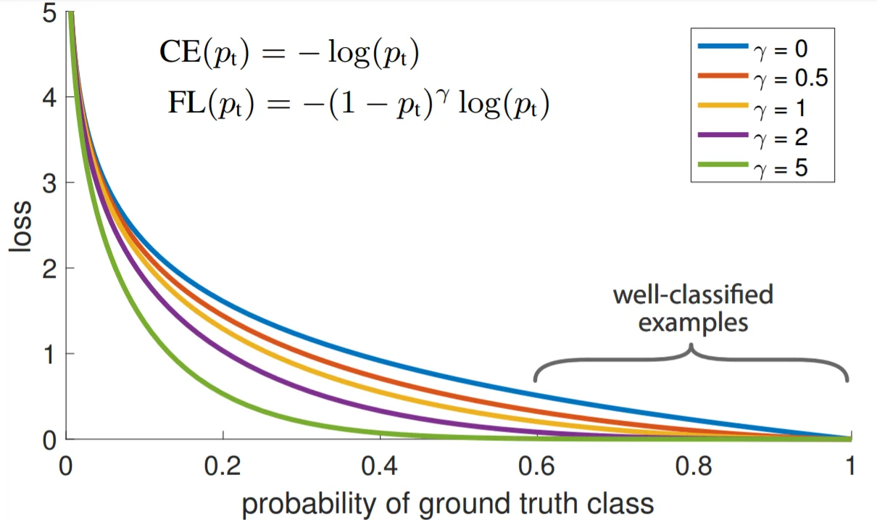
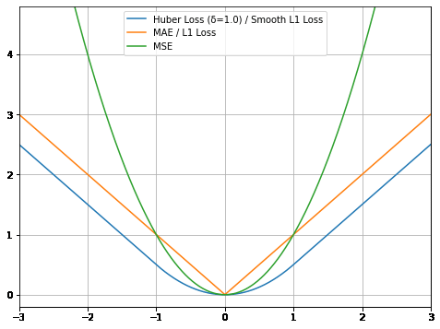
進捗
損失関数のカスタマイズ
クラス分類とオブジェクト性:CrossEntropyLoss→FocalLoss
バウンディングボックス回帰:IoULoss→SmoothL1Loss
図1 FocalLossの概要
図2 SmoothL1Lossの概要
Notes:
L2ロス（MSE）：誤差が大きいと急激にロスが増加 → 外れ値に弱い
L1ロス：外れ値に強いが、導関数が一定で勾配が荒く学習が不安定
SmoothL1：両者のメリットを取り入れて、学習の安定性と外れ値への頑健性を両立
クラスの不均衡が大きい分類タスク で使われる損失関数で、難しいサンプル（分類しづらいサンプル）に焦点を当てるように設計されています。

Slide 5
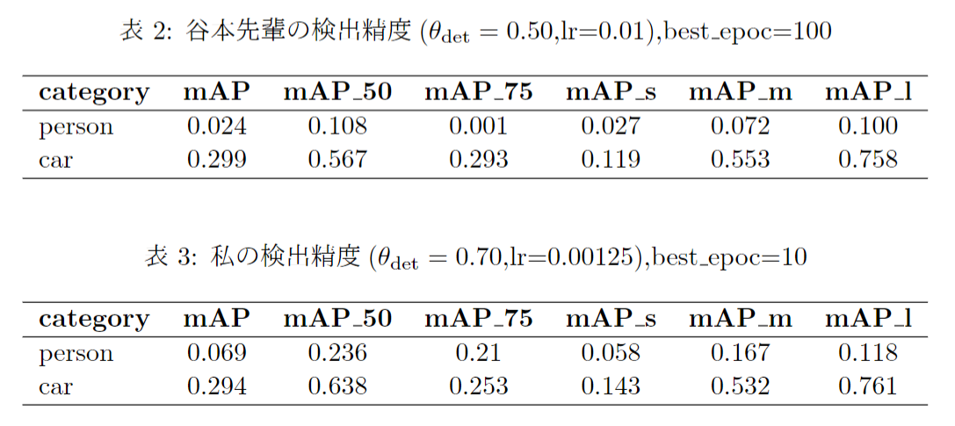
進捗
損失関数、学習率を変更し、それ以外の実験環境はほぼ変わらない状態で、谷本先輩の修士論文内の提案手法の結果と比較。

Slide 6
進捗
学習率は繰り返し実験して自分の環境に合った学習率を模索する必要がある。
現在は既存の損失関数を使用しているが、実験の目的に沿った損失関数を自作する方が良い。

Slide 7
まとめ
環境構築を完了
損失関数の変更、学習率の変更
今後の課題
FILR_datasetのバージョンアップをする。
損失関数の自作、学習率の模索。

